Slide 1

Random Erasing Data Augmantation Testing Tool
191250102 Xuejin Luo

Slide 2
Contents
论文理解
核心算法
具体实现
工具验证

Slide 3
论文理解
背景：
数据增强是一种数据扩充技术，指的是利用有限的数据创造尽可能多的利用价值。虽然现在各种任务的公开数据集有很多，但数据量也远远不够，而公司或者学术界去采集、制作数据的成本也很高，例如人工标注数据的任务量就很大，因此，要通过一些方法去更好的利用现有的成本，比如数据增强。
传统数据增强方式有随机翻转、旋转、裁剪、变形缩放、添加噪声、颜色扰动等。

Slide 4
论文理解
痛点：
很多网络被设计得过于复杂，拥有过多的参数量，泛化能力差，容易发生过拟合现象。网络学习到的可能是一些不重要的noise。这就表现在有些网络在training set上表现很好，但是到了test set中表现会异乎寻常的差。为了提高网络泛化能力，数据增强是一个很重要的方向。对于网络泛化能力而言。遮挡是一个重要的影响因素。就如行人重识别中的遮挡数据集，考验的是网络能否关注整体和局部细节，和网络对于带遮挡对象的泛化能力。带遮挡也是ReID场景中非常常见的场景，也是制约ReID技术落地一大难点之一。

Slide 5
论文理解
解决方法：
Random Erasing。即在一张图片里随机选择一个区域，然后采用随机值进行覆盖，模拟遮挡场景。通过该方法能够给图片加入不同程度的遮挡，迫使网络利用局部未遮挡的数据进行识别，加大了训练难度，可以提高模型泛化能力，减少过拟合的风险，同时对遮挡具有一定的鲁棒性。
该方法可以被视为add noise的一种，并且与随机裁剪、随机水平翻转具有一定的互补性，综合应用他们，可以取得更好的模型表现，尤其是对噪声和遮挡具有更好的鲁棒性。该方法也很容易嵌入到现今大部分CNN模型中用于训练具有更好泛化性能的模型

Slide 6
论文理解
优点：
轻量级，不需要任何额外的参数学习或内存消耗。它可以在不改变学习策略的情况下与各种CNN模型集成。
现有数据扩充和正则化方法的补充方法。当两者结合时，随机擦除进一步提高了识别性能。
高泛化。在图像分类、目标检测和人员重新识别方面不断提高最新的最先进的深度模型的性能。
提高神经网络对部分共包样本的鲁棒性。当我们随机添加遮挡到CIFAR-10测试数据集时，随机擦除显著优于基线模型

Slide 7
论文理解
创新：
如果通过添加遮挡的图像来解决遮挡数据集的数据增广，花费过于昂贵，而且遮挡的等级可能会受到限制。由于选择的区域大小是随机的，所以random erasing可以生成不同遮挡级别的增强图像。
随机裁剪是一种有效的数据增强方法，它减少了背景在CNN决策中的贡献，可以基于对象的部分存在而不是聚焦于整个对象来建立学习模型。与随机裁剪相比，随机擦除保留了物体的整体结构，只是遮挡了物体的某些部分。
与cutout不同的地方有三点：
选择的方形大小不是固定的
填充区域选择的是[0,255]的随机值，而不是0
方形区域限制在图像内；

Slide 8
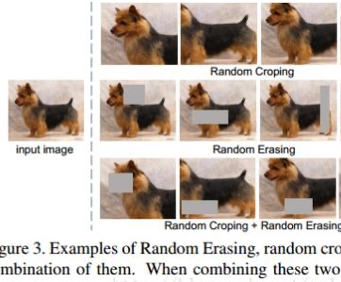
核心
算法
Random Erasing

Slide 9
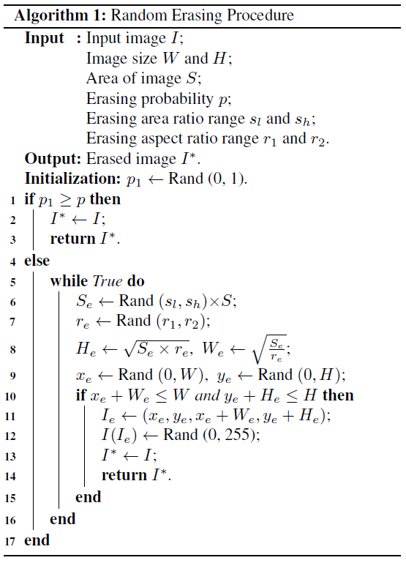
核心
算法
简而言之，选择一个合适面积，一个点，然后画框，框内像素随机替代。

Slide 10
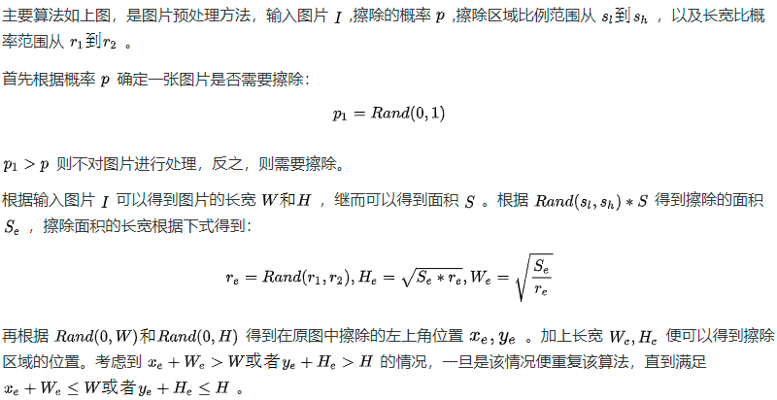
核心算法

Slide 11
核心算法
RE的随机性包含5个方面：
对于图像随机擦除与否的概率为随机概率p
矩形框与图像的面积比例
矩形框的位置
矩形框的宽高比
填充值是随机的，其范围为[ 0 , 255 ]

Slide 12
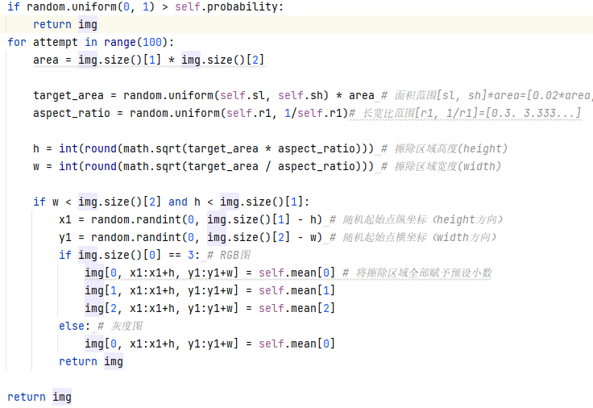
核心算法
代码实现 transforms.py

Slide 13
项目结构 输入输出 数据流动
具体
实现
以图像分类中fashionmnist.py为例
cifar.py同理 人物再识别类似
Fashion MNIST由60000个培训和10000个测试28x28灰度图像组成 每个图像都与来自10个类的标签相关联

Slide 14
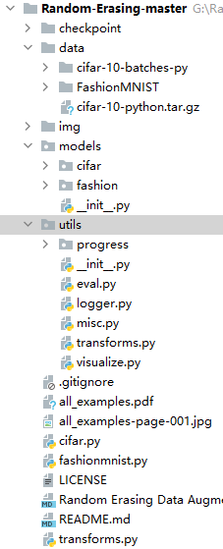
具体实现
项目结构
checkpoint 设置检查点，可以resume
data 加载cifar-10 cifar-100 FashionMNIST 数据集
img 图像存档
models 存放cifar和fashionmnist的ResNet和wrn模型
utils 存放公共方法
transforms.py为随机擦除方法（核心算法实现）
cifar.py为对cifar-10 cifar-100数据集进行训练的文件
fashionmnist.py为对FashionMNIST数据集进行训练的文件

Slide 15
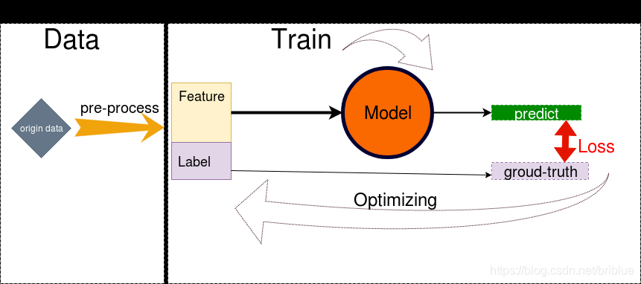
具体实现
输入输出
载入图像数据集
预处理-数据增强
分为训练集、测试集
迭代模型训练并测试
实时输出训练轮次+学习率
输出最佳准确率

Slide 16
具体实现
数据流动
预处理（数据增强
选择训练模型
制定训练策略
训练并测试
输出训练结果

Slide 17
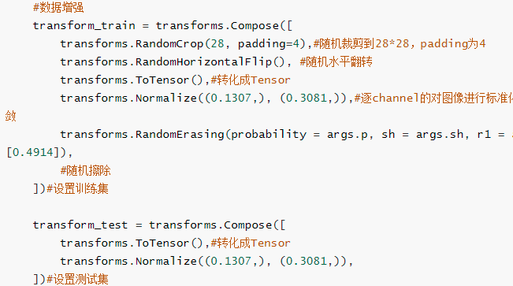
具体实现
数据流动-预处理（数据增强
加载数据集dataset
设置数据增强方法
载入训练集dataloader
（有随机擦除）
测试集dataloader
（无随机擦除）

Slide 18
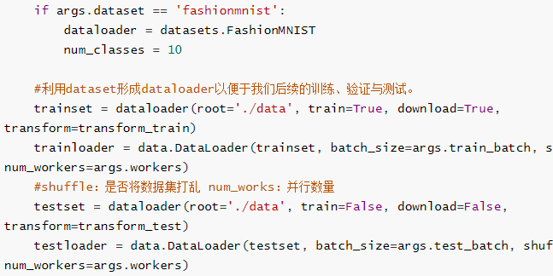
具体实现
数据流动-预处理（数据增强
加载数据集dataset
设置数据增强方法
载入训练集dataloader
（有随机擦除）
测试集dataloader
（无随机擦除）

Slide 19
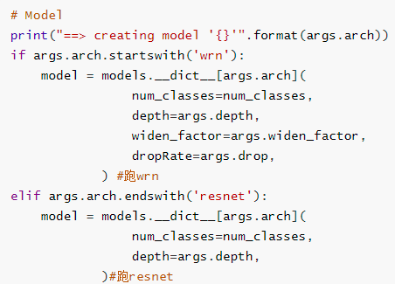
具体实现
数据流动-选择训练模型
采用了四种CNN架构：
ResNet、预激活ResNet、ResNeXt、WRN
使用ResNeXt-29-8×64和WRN-28-10
(详见resnet.py和wrn.py)
设置了args.resume可以重新恢复加载模型参数

Slide 20
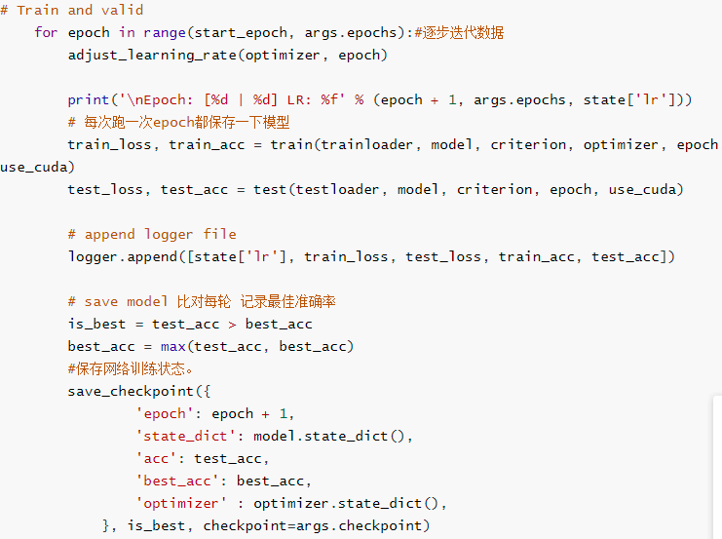
具体实现
数据流动-制定训练策略
学习率 从 0.1 开始
在第 150 和 225 纪元后除以 10
在第 300 个纪元前停止训练

Slide 21
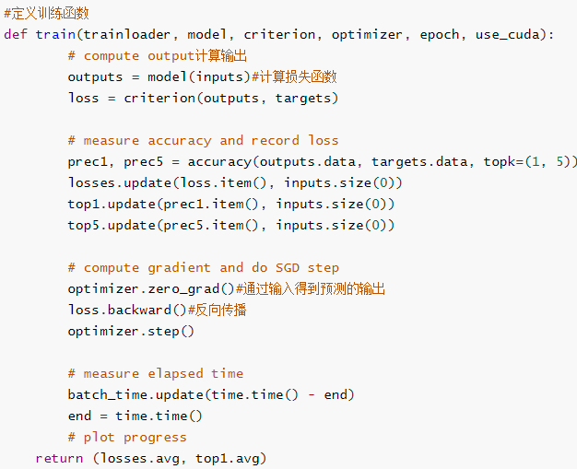
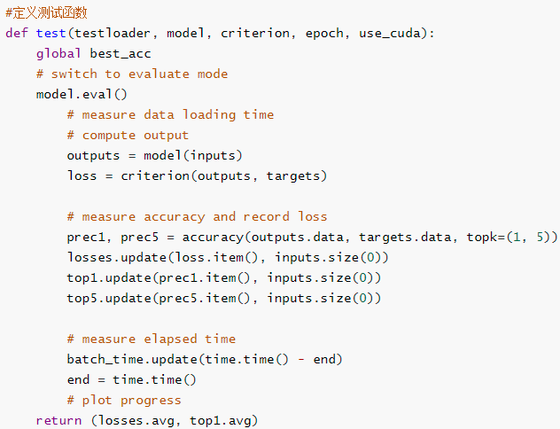
具体实现
数据流动-训练与测试

Slide 22

具体实现
数据流动-输出训练结果

Slide 23
具体实现
目标检测
当算法对象是目标检测任务时，由于目标位置可知，所以有三种方案：（1）IRE，Image-aware Random Erasing，不区分目标框和背景区域，在整个图像来做擦除处理；（2）ORE，Object-aware Random Erasing，区分目标框和背景区域，来做擦除处理，只在目标框内做擦除处理；（3）I+ORE，区分目标框和背景区域，分别在目标框和整个图像来做擦除处理。

Slide 24
工具运行 对比实验
（基于图像分类）
工具验证
ps:电脑无GPU，配置太低，模型训练不完就已经超时,且部分实验实在找不到源数据，故对比实验摘自原论文

Slide 25
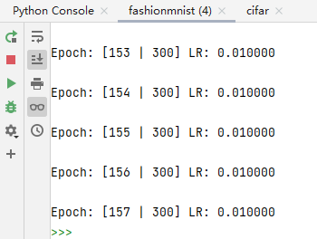
工具验证
工具运行
fashionmnist.py

Slide 26
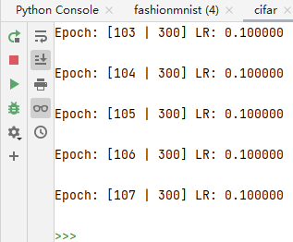
工具验证
工具运行
cifar.py

Slide 27
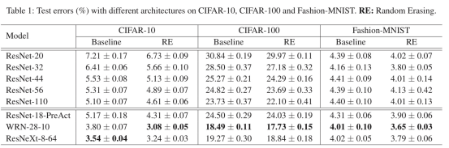
工具验证
对比实验-数据集上的实验
- 当p = 0.5 , s l = 0.02 , s h = 0.4 , r 1 = 1 r 2 = 0.3 各网络在CIFAR-10、CIFAR-100、Fashion-MNIST上的实验如下图所示：可以看出，random erasing都是有益于性能提升的。

Slide 28
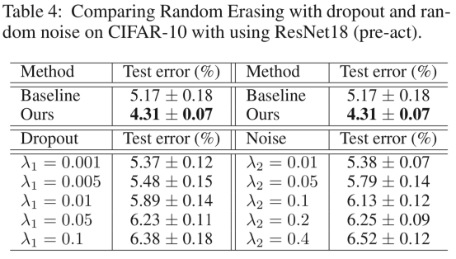
工具验证
对比实验-与dropout和随机添加噪声的实验比较
- 随机添加噪声的方案为用随机值改变像素值，改变一定比例的像素。对比结果如下图所示。当λ = 0.4 时 ，改变的像素数量与random erasing相当。

Slide 29
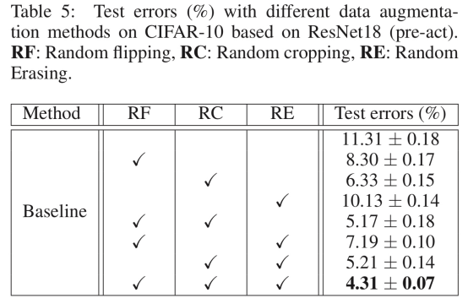
工具验证
对比实验-和其他数据增强方法的比较
- flip+crop比单独使用的好；三种方法结合起来效果更好

Slide 30
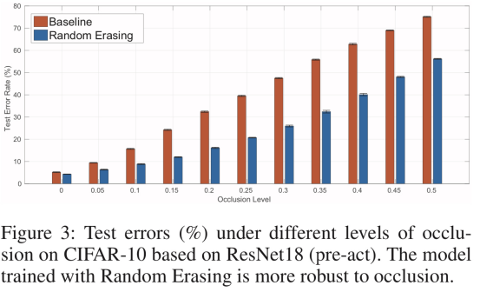
工具验证
对比实验-对遮挡的鲁棒性实验
- 说明无随机擦除和有随机擦除随着遮挡区域的级别（占整个图像的面积）增大,后者drops的更慢，更低。即随机擦除可以提升CNNs对遮挡的鲁棒性。

Slide 31
Random Erasing核心算法思想清楚，实现起来不难。
难点在于怎样将它适配进各种CNN训练模型中，设计出合理的CNN架构，以及如何设置对比检测实验并设置各种训练参数。此外，还有如何将随机擦除和其他数据增强工具联合使用。
该工具还可通过进一步的适配用于其他 CNN 识别任务，例如图像检索、人脸识别和细粒度分类。
技术难点

Slide 32
References
https://github.com/zhunzhong07/Random-Erasing
Zhong Z, Zheng L, Kang G, et al. Random erasing data augmentation[C]//Proceedings of the AAAI Conference on Artificial Intelligence. 2020, 34(07): 13001-13008.
Szegedy, C.; Vanhoucke, V.; Ioffe, S.; Shlens, J.; and Wojna, Z.2016. Rethinking the inception architecture for computer vision. In CVPR.
Ba, J., and Frey, B. 2013. Adaptive dropout for training deep neural networks. In NIPS.
Deng, J.; Dong, W.; Socher, R.; Li, L.-J.; Li, K.; and Fei-Fei, L.2009. Imagenet: A large-scale hierarchical image database. In CVPR.

